Slide 1
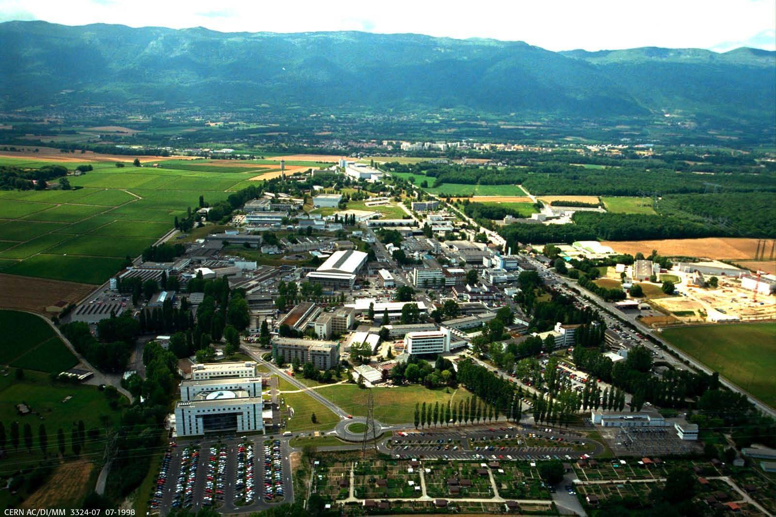
ელ. ნაწილაკების ფიზიკა,
როგორც სამყაროს შეცნობის საშუალება
თანამედროვე კვლევები საწავლო პროცესში
CERN ბირთვული კვლევების ევროპული ცენტრი
ნუგზარ მოსულიშვილი

Slide 2
მასწავლებელთა პროგრამის მიზანი
M
1. moswavleebSi avamaRloT fizikisადმი ინტერესი
2. გააცნობიეროს მეცნიერების როლი კაცობრიობის პროგრესში
3. davexmaroT maT, rom ukeT Seicnon samyaro
4. მათი ინტერესების სფერო მივმართოთ საჭირო მიმართულებით
5. gavzardoT moswavleebSi mecnierებისადმი ინტერესი
moamzadoT axali Taoba fizikosebisa!

Slide 3
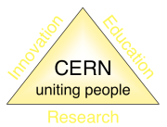
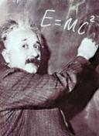
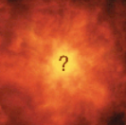
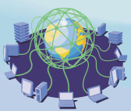
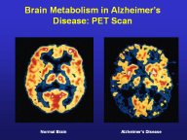
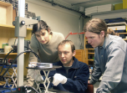
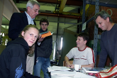
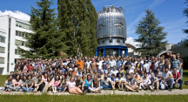
CERN-is misia
ცოდნის ზღვარის უკან გადაწევა;
მაგ: ”დიდი აფეთქების” საიდუmლოები... როგორი სახის იყო მატერია სამყაროს შექმნის პირველ მომენტებში?
ამაჩქარებლისა და დეტექტორებისთვის ახალი ტექნოლოგიების განვითარება;
ინფორმაციული ტექნოლოგიები - WEB და GRID
მედიცინა - დიაგნოზირება და თერაპია
მომავალი თაობის მეცნიერების
და ინჟინრების აღზრდა;
სხვადასხვა ქვეყნისა და
კულტურის ხალხის გაერთიანება.
Notes:
3
სამკუთხედზე ტექსტი: მარცხნივ: ინოვაცია; მარჯვნივ: განათლება; ქვევით: კვლევა; შუაში: ადამიანების გაერთიანება

Slide 4
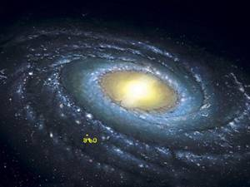
დიამეტრი – 100 000 სინათლის წელიწადი
სისქე - 1000 სინათლის წელიწადი
(სინათლის წელიწადი – ~ 10 000 მილიარდი კმ-ია)
200-400 მილიარდი ვარსკვლავია

Slide 5
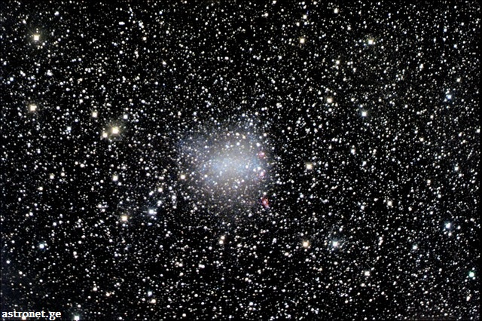
ხილული სამყაროს ზომა - 14 მილიარდი ს.წ.
ასაკი – 14 მილიარდი წელი
გალაქტიკების რაოდენობა – 100 მილიარდი
გალაქტიკაში ვარსკვლავთა საშუალო რიცხვი -100 მილიარდი

Slide 6
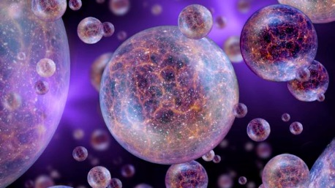

Slide 7
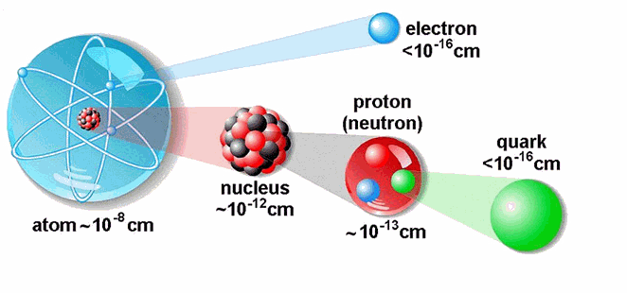

Slide 8
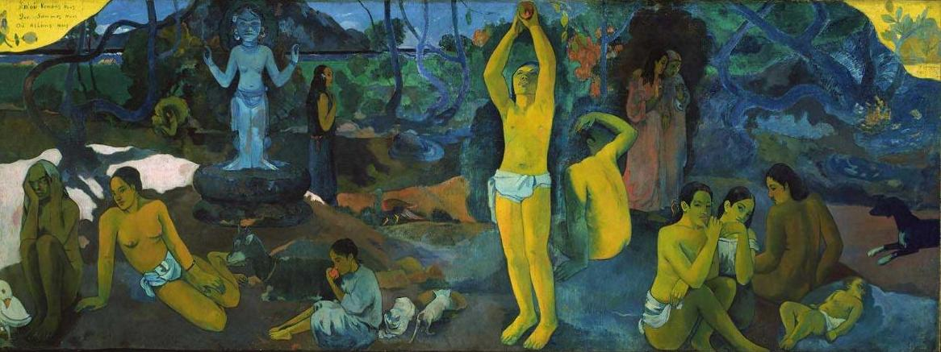
“საიდან მოვდივართ?
ვინ ვართ?
სად მივდივართ?”
CERN & the LHC nawilakebis fizikis mizani, risganaa samyaro Sedgenili?

Slide 9
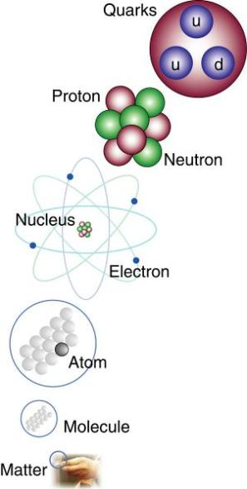
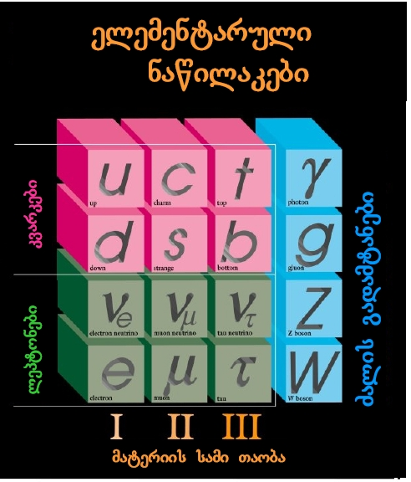
მატერიის სტრუქტურა და ელემენტარული ნაწილაკები

Slide 10
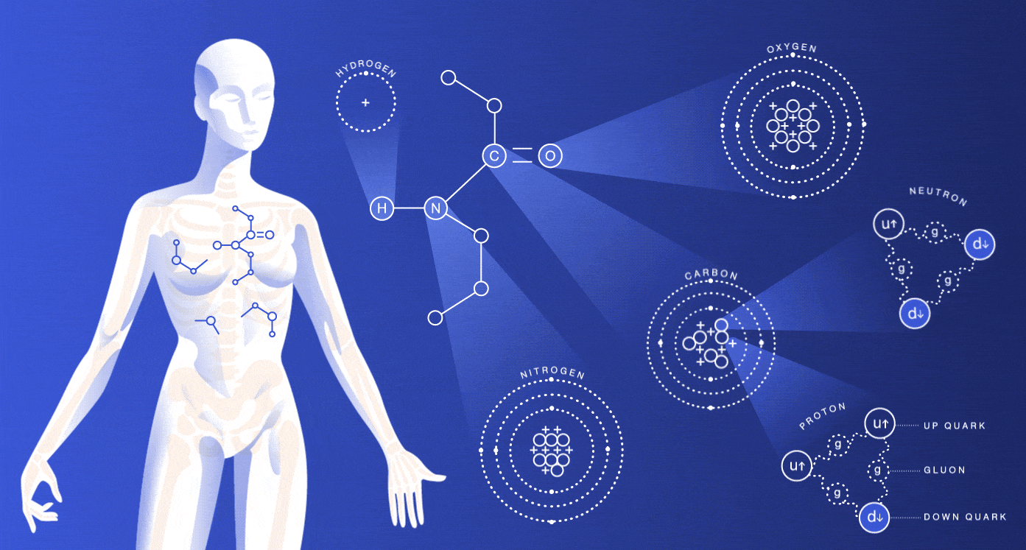

Slide 11
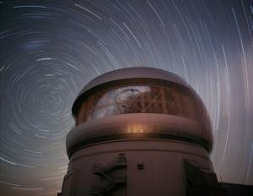
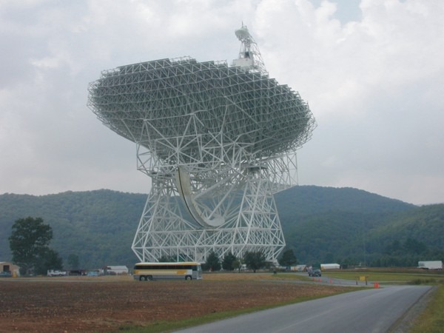
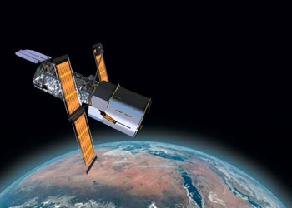
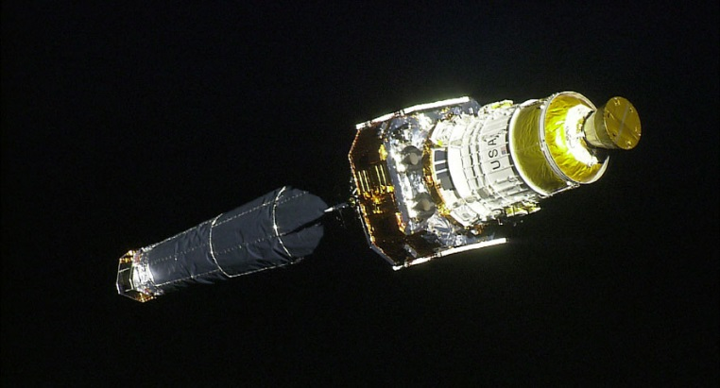
სამყაროზე დაკვირვება
ოპტიკური ტელესკოპები
რადიოტელესკოპები
რენტგენული, გამა - ტელესკოპები
ტელესკოპი “ჰაბლი”
ტელესკოპი “ჩანდრა”

Slide 12
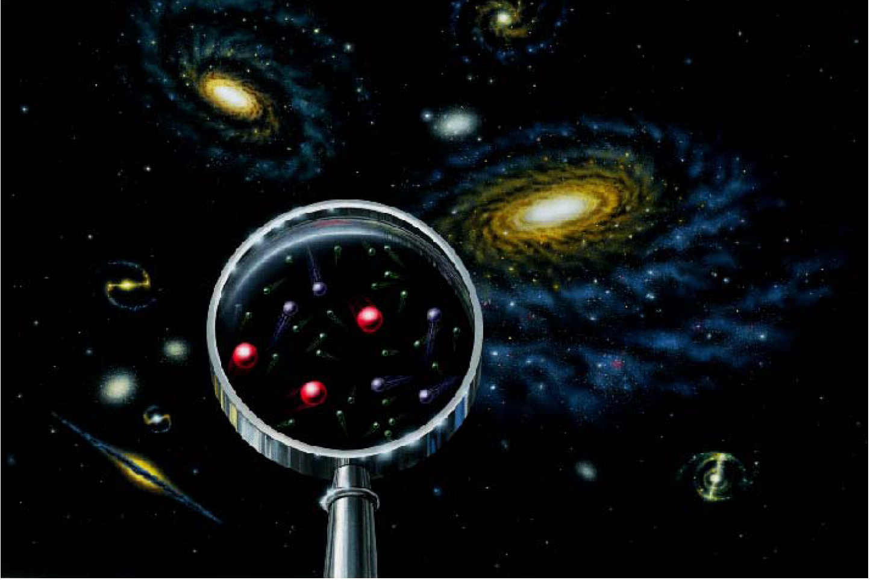
LHC არის მსოფლიოს
ყველაზე მძლავრი მიკროსკოპი …
… და ასევე ტელესკოპიც

Slide 13
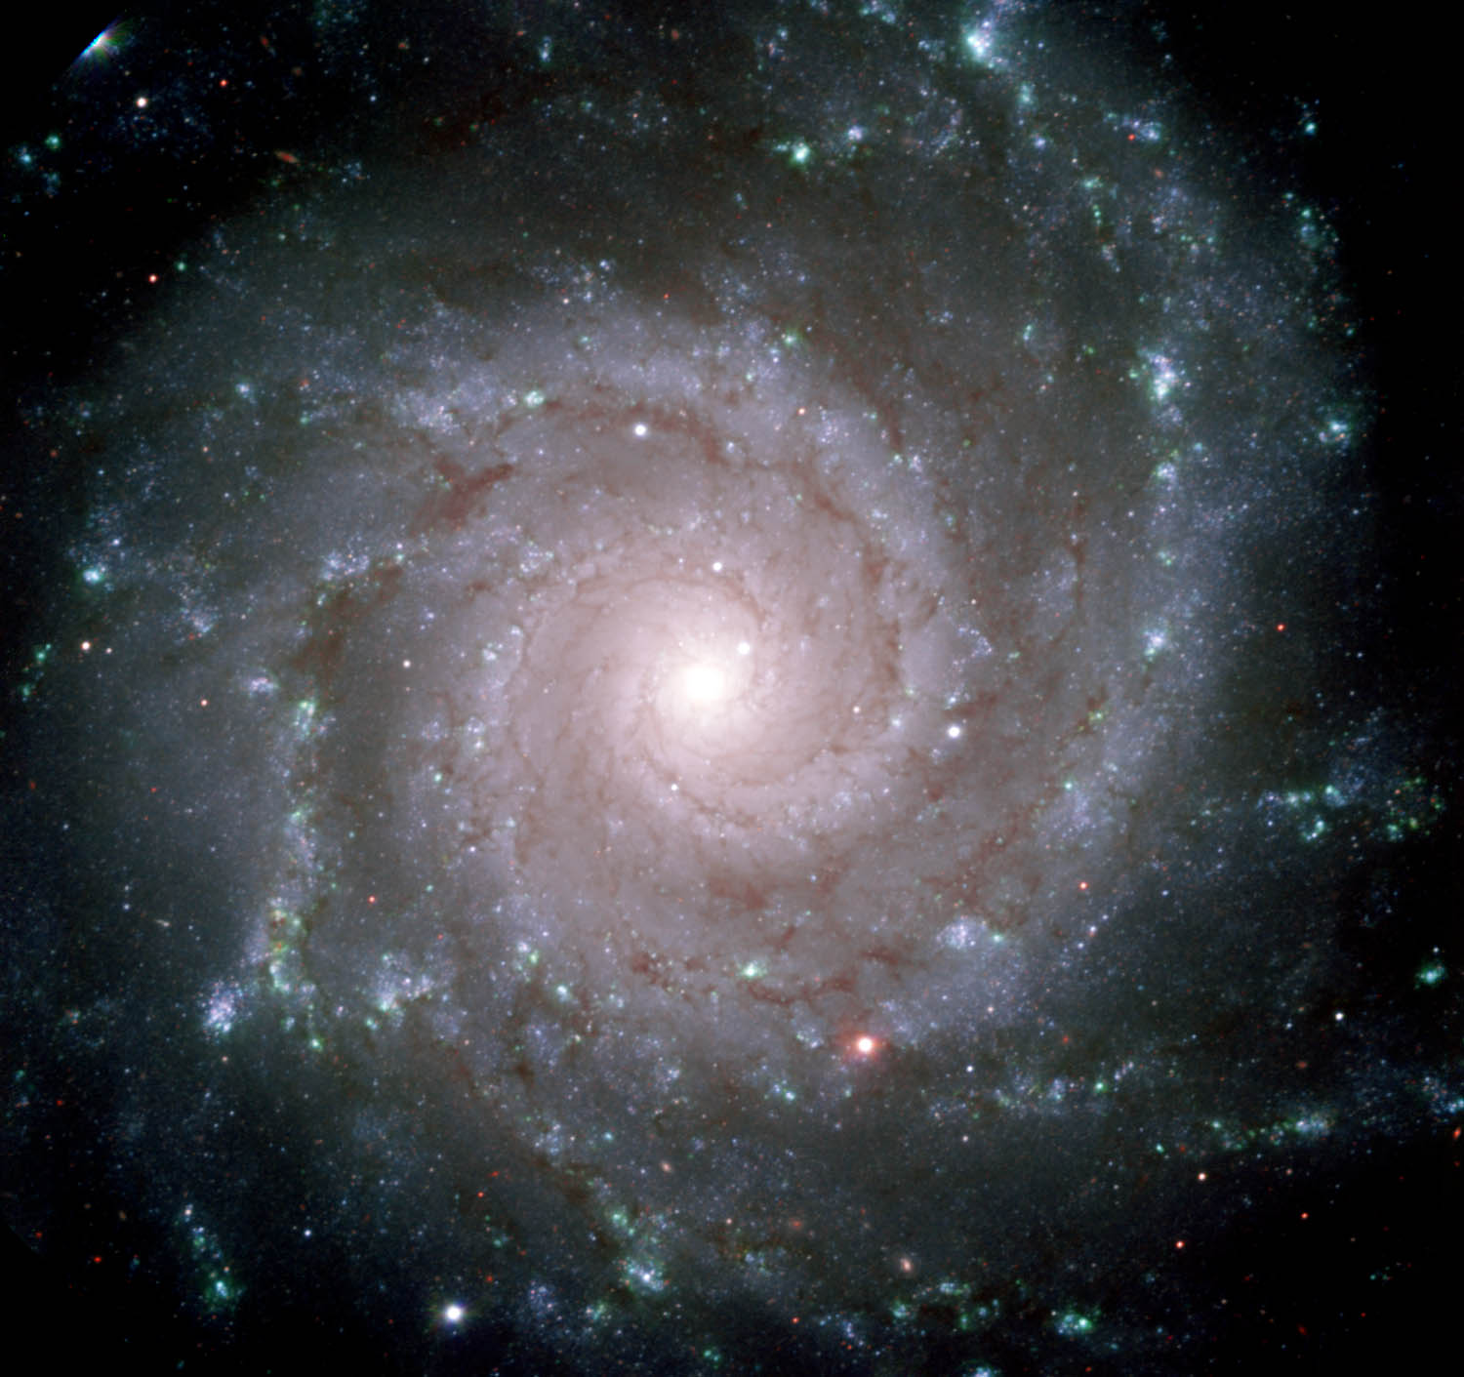
რა ხდება სამყაროს სიღრმეში?
რას გვპირდება
ელემენტარულ ნაწილაკთა ფიზიკა?

Slide 14
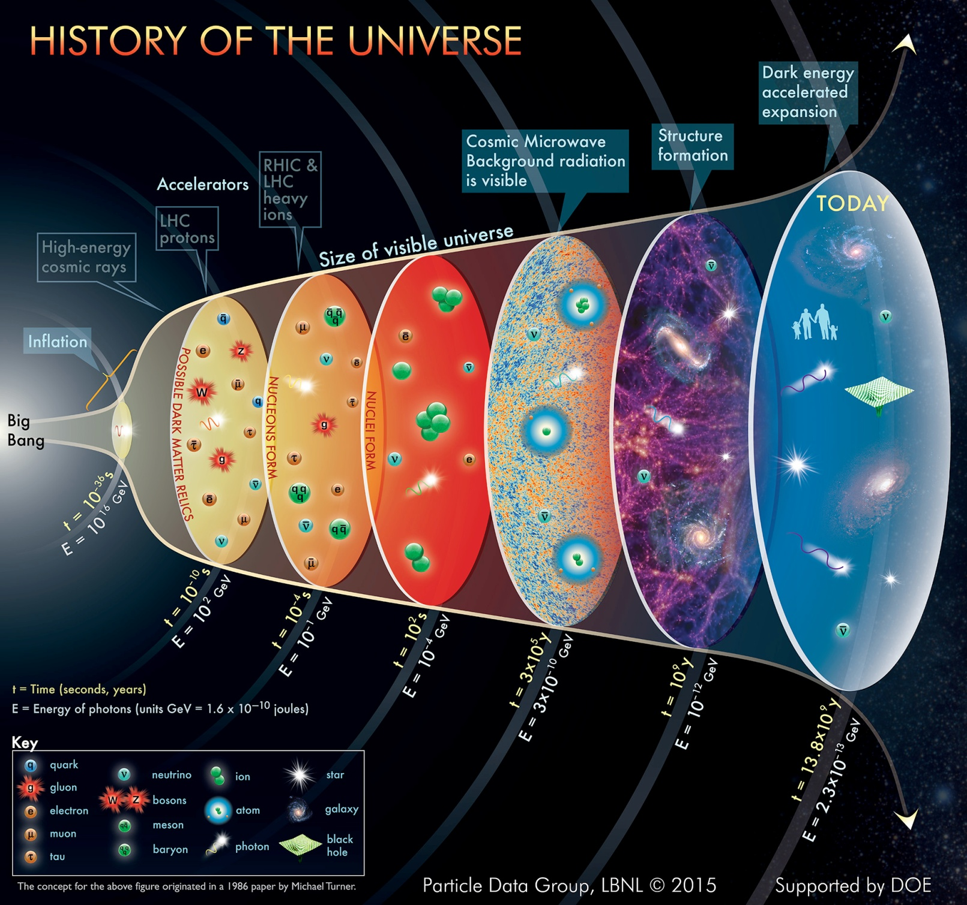

Slide 15
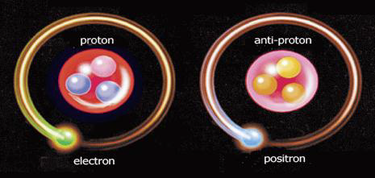

Slide 16
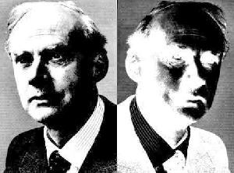
როგორ განსხვავდება მატერია და ანტიმატერია ერთმანეთისგან?
დირაკმა იწინასწარმეტყველა ანტიმატერიის არსებობა:
  იგივე მასა
  საწინააღმდეგო შინაგანი თვისებები:
      ელექტრული მუხტი, …
აღმოჩენილ იქნა კოსმოსური სხივებში
შეისწავლეს ამაჩქარებლის დახმარებით
მატერია და ანტიმატერია არ უდრის ერთამენთს: რატომ?
რატომ შეიცავს სამყარო ძირითადად მატერიას და არა ანტიმატერიას?
ესქპერიმენტები LHC-ზე და სხვაგან ამ ყველაფრის ძიებაშია
Notes:
16

Slide 17
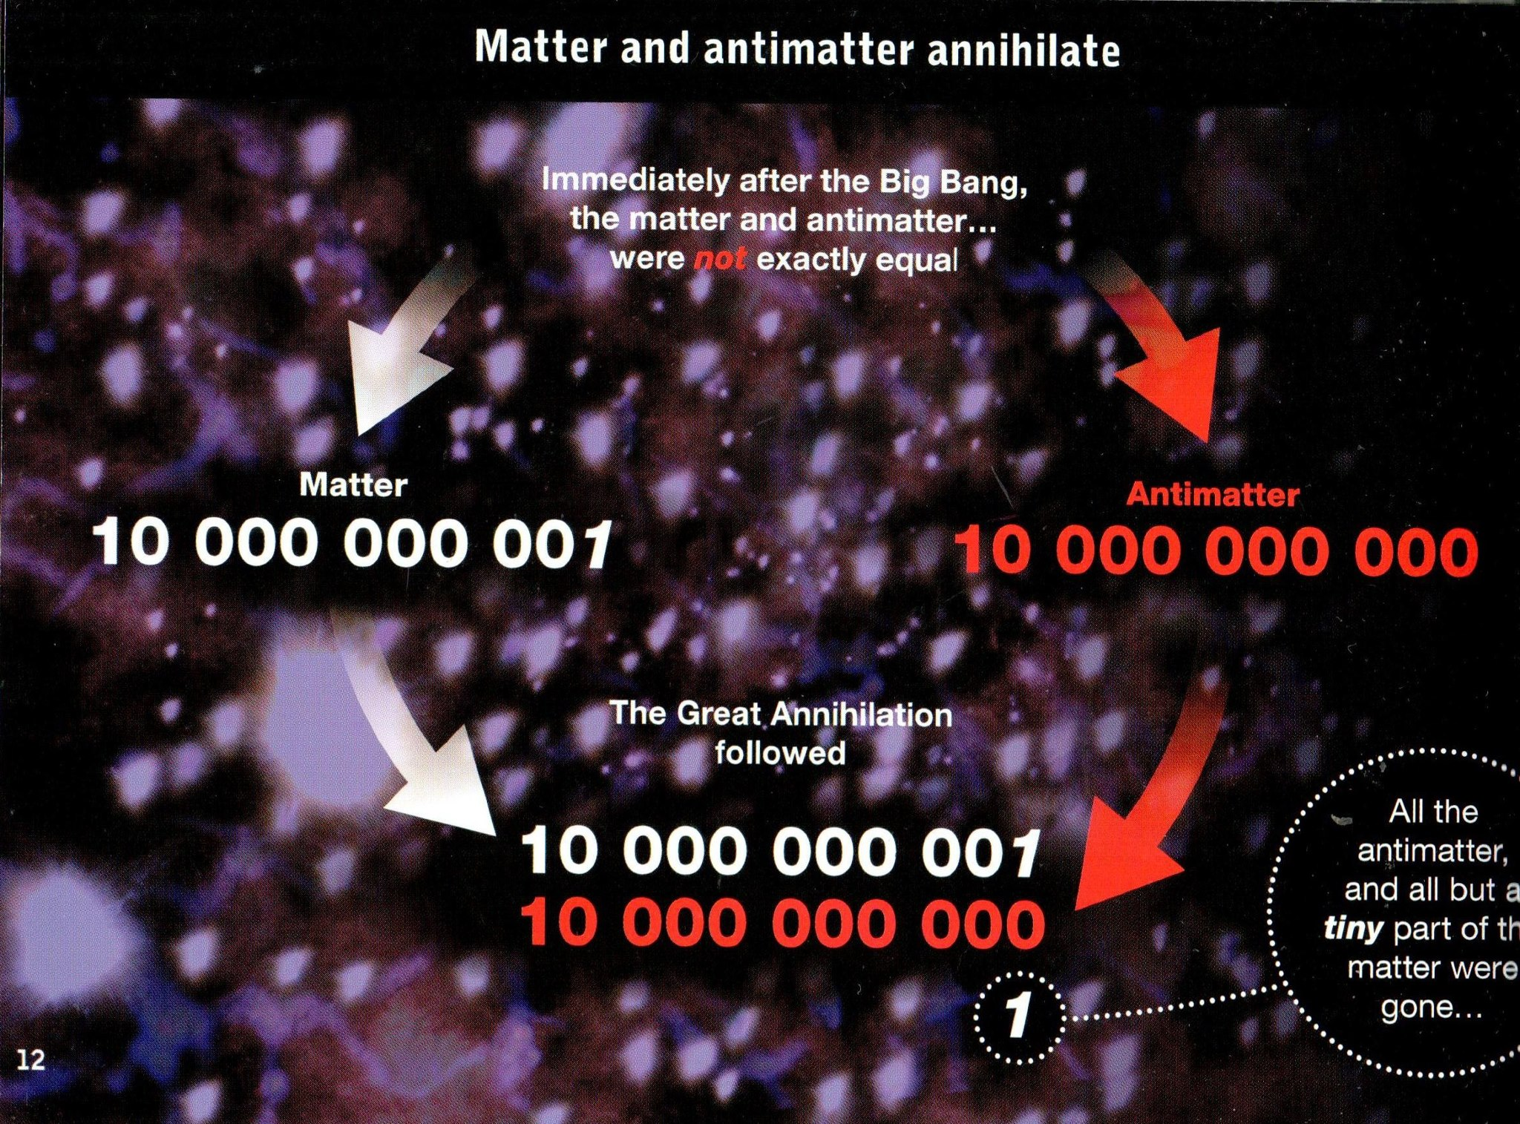

Slide 18
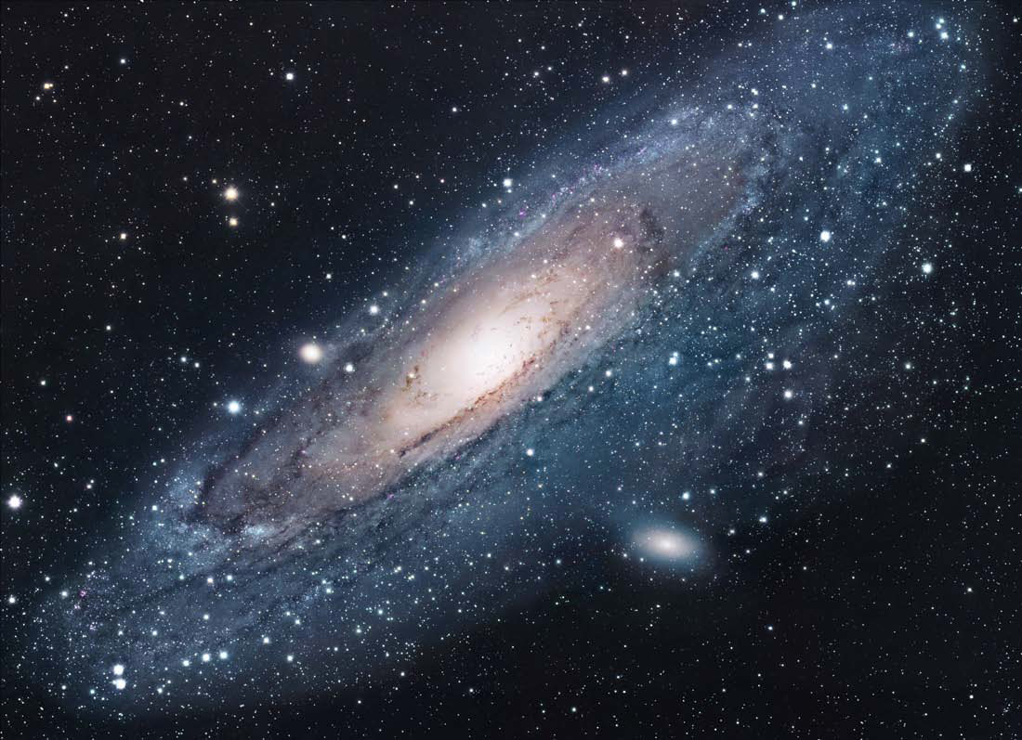
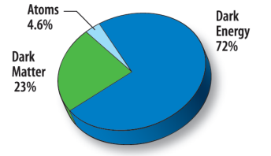
ბნელი მატერია და სამყარო
ასტრონომებმა აღმოაჩინეს, რომ სამყაროში არსებული მატერიის უმეტესი ნაწილი ბნელი უნდა იყოს
რა მიუთითებს ფარულ მატერიაზე?
გრავიტაციული ლინზები (სინათლის სხივის გადახრა...)
გალაქტიკათა ბრუნვის მრუდების შესწავლა - არ ემთხვევა გათვლილს
შორეული ვარსკვლავების გაფანტვის სიჩქარეების ცვლილებები
18
Notes:
18

Slide 19
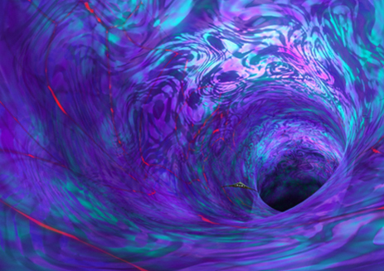
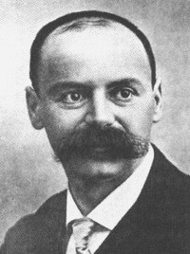
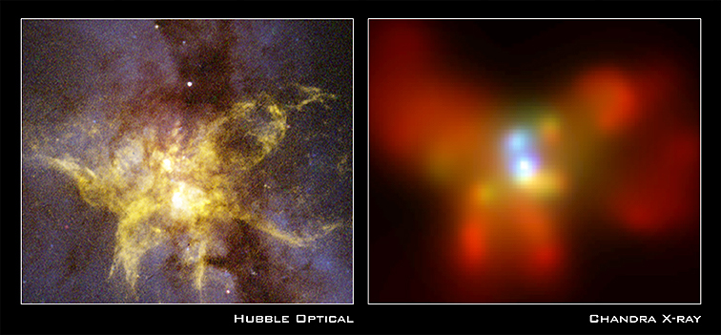
რა არის შავი ხვრელი?
როგორ წარმოიქმნება?
წარმოვიდგინოთ ისეთი უზარმაზარი სიმკვრივის ვარსკვლავი, რომლის გრავიტაციული ველი შთანთქავს ყველაფერს, არ უშვებს გარეთ ელექტრომაგნიტურ ან რაიმე სხვა გამოსხივებას - ამ დროს ეს ვარსკვლავი ჩვენთვის უხილავია, ანუ “შავია”... მასზე ინფორმაციას ვიღებთ მხოლოდ მეორადი ეფექტებიდან (მეზობელი ვარსკვლავების ტრაექტორიები, ელექტრომაგნიტური გამოსხივების გადახრა, რენტგენული გამოსხივება და ა.შ.)
შევეცადოთ ჰიპოთეტურად შევამციროთ რომელიმე ციური სხეულის რადიუსი. შვარცშილდის რადიუსის მიღწევის შემდეგ იგი გადაიქცევა შავ ხვრელად. დედამიწისთვის ესაა 1 სმ, მზისთვის - 1კმ.
კარლ შვარცშილდი
(1873-1916)
ამჟამად დაიმზირება მბრუნავი შავი ხვრელები, რაც 1963 წელს აინშტაინის განტოლების ამოხსნით აღწერა რ.კერმა
კოსმოსურ შავ ხვრელებზე დაკვირვება რენტგენული ტელესკოპებით ხდება. სურათებზე ჰაბლი და ჩანდრა თანამგზავრების მიერ დამზერილი შავი ხვრელებია

Slide 20
samyaros damatebiTi ganzomilebebi

Slide 21
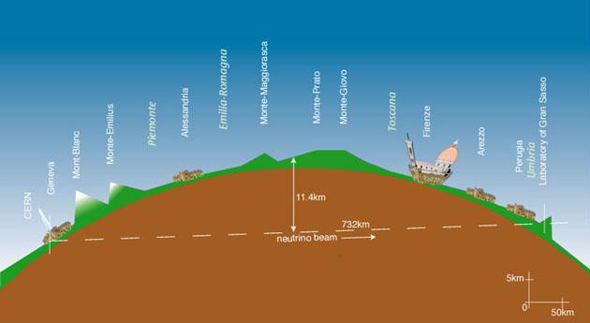

Slide 22
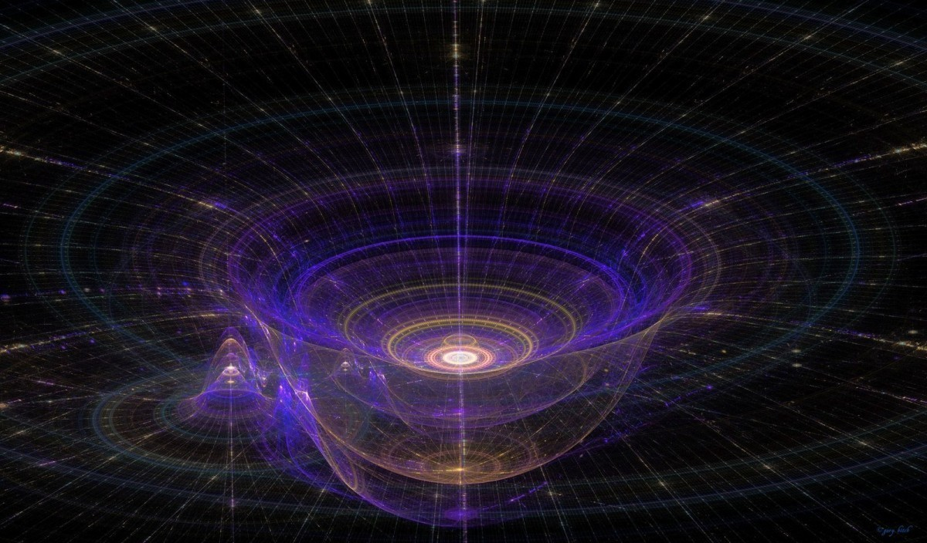

Slide 23
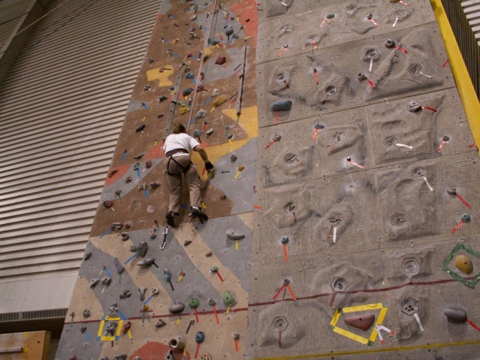
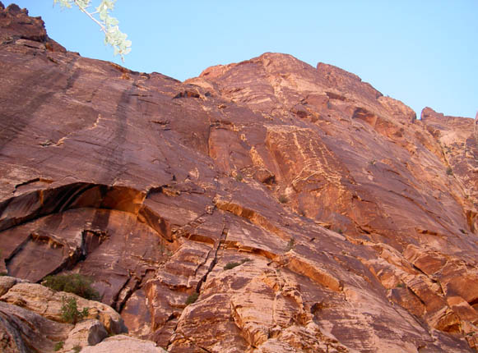
rogor uyurebs moswavle mecnierebas?
Mmecnieruli kedeli
ras vakeTeb aq?
1/2 mv²
m g h

Slide 24
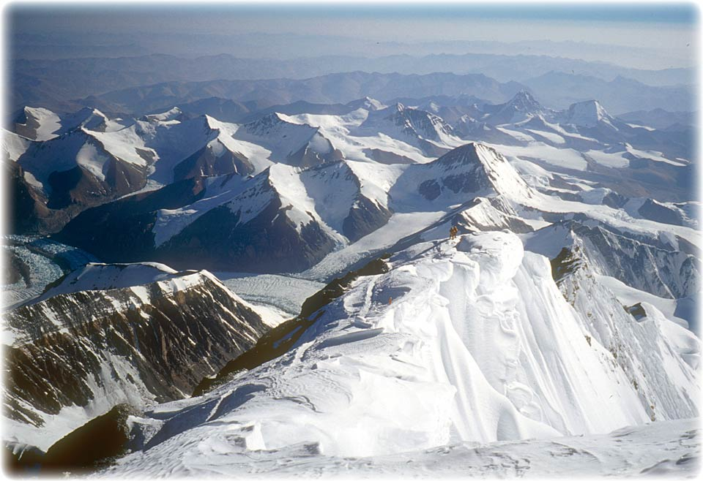
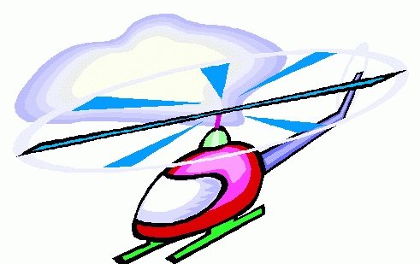
…
samyaro
Savi xvreli
Bbneli materia
Bbneli energia
antimateria
nawilakebi

Slide 25
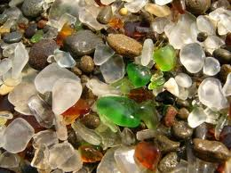

Slide 26
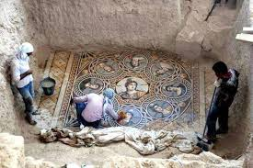

Slide 27
ნაწილაკთა ნაკადები კიბოს სამკურნალოდ დამუხტული ჰადრონების ნაკადი, რომელიც კარგავს ენერგიას ნივთიერებაში სიმსივნე სამიზნე
ნაწილაკთა დეტექტორული ტექნოლოგიები სამედიცინო გამოსახულებების მისაღებად
გრიდის კომპიუტერული სისტემები სამედიცინო მონაცემების მენეჯმენტისთვის და ანალიზისთვის.

Slide 28
მაგნიტურ რეზონანსული გამოსახულება
დანერგვა მედიცინაში:
ნობელის პრემია ფიზიოლოგიაში და მედიცინაში 2003:
სერ პიტერ მანსფილდი, ფიზიკოსი ნოტინგემში,
პოლ ს. ლაუტერბური, ქიმიკოსი ილინოისისის უნივერსიტეტში

Slide 29
1895 წლის 8 ნოებერს რენტგენმა აღმოაჩიანა რენტგენის გამოსხივება.
1895 წლის 22 ნეომბერს მან უკვე გადაიღო თავისი ცოლის ხელი.
რენტგენმა მიიღო პირველი ნობელის პრემია ფიზიკაში 1901 წელს.

Slide 30
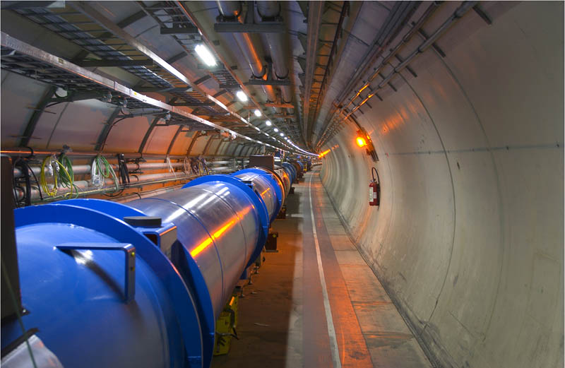
ელქტრული ველი - ამაღლებს ნაწილაკების ენერგიას
მაგნიტური ველი - მართავს ნაწილაკების ნაკადს

Slide 31
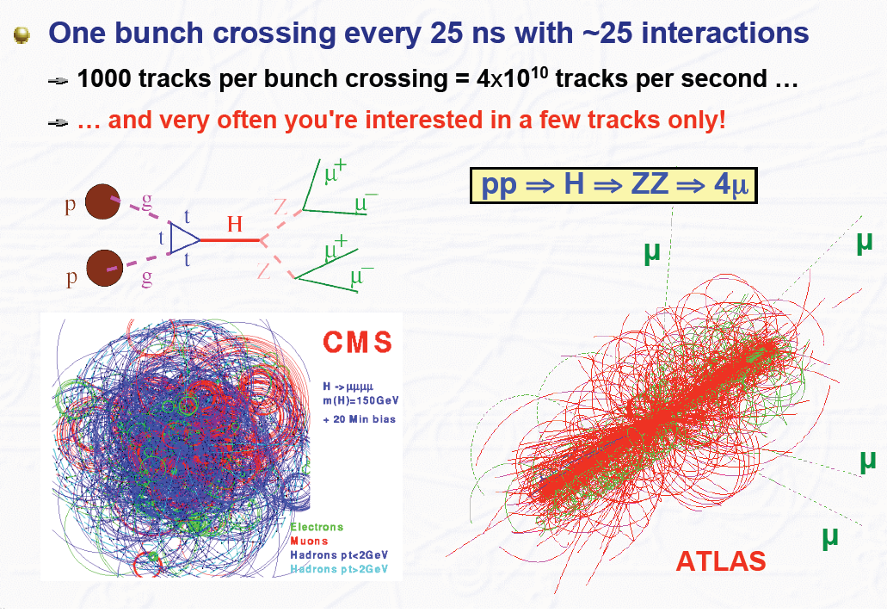

Slide 32

”ყველაზე ცარიელი სივრცე მზის სისტემაში”
ვაკუუმი პლანეტათაშორისი სივრცის მსგავსი:
წნევა მილებში 10 ჯერ უფრო მცირე იქნება ვიდრე მთვარეზე
Notes:
32

Slide 33
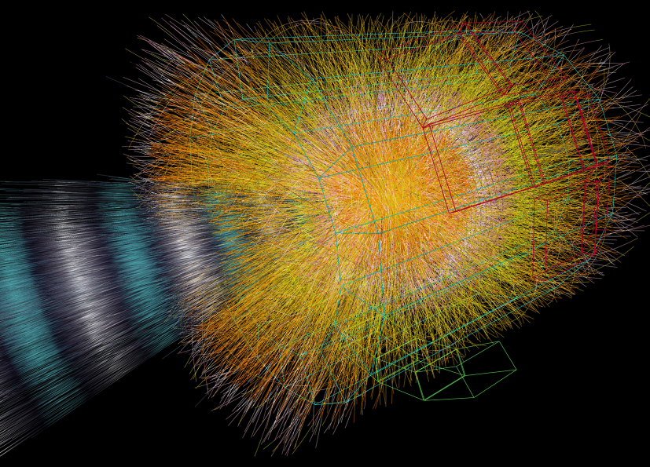
გალაქტიკაში ყველაზე ცხელი წერტილი
ნაწილაკების დაჯახებისას
ტემპერატურა მილიარდჯერ მეტია მზის ცენტრში არსებულ ტემპერატურასთან შედარებით
Notes:
33

Slide 34
მადლობა ყურადღებისთვის

